Slide 1
Aprendiendo a Sumar
Clase de Matemáticas – K12 Grado

Slide 2
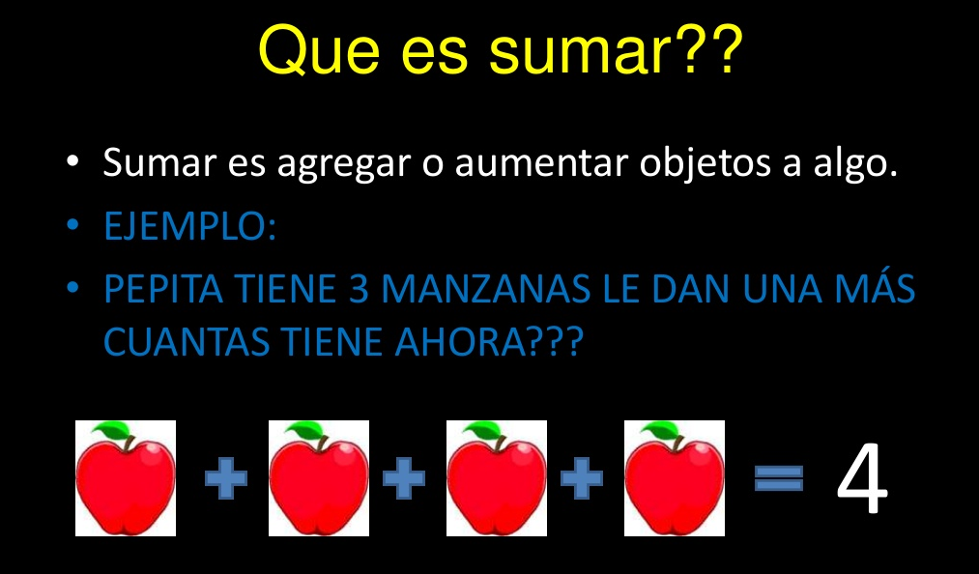

Slide 3
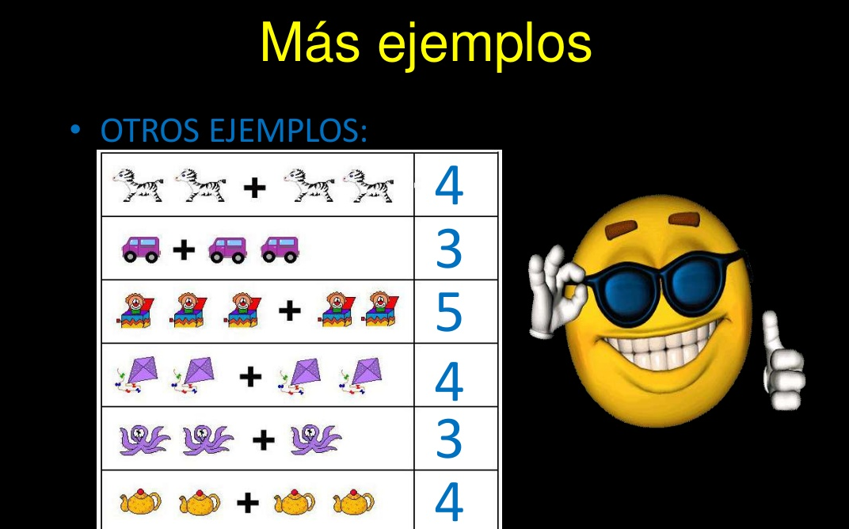

Slide 4
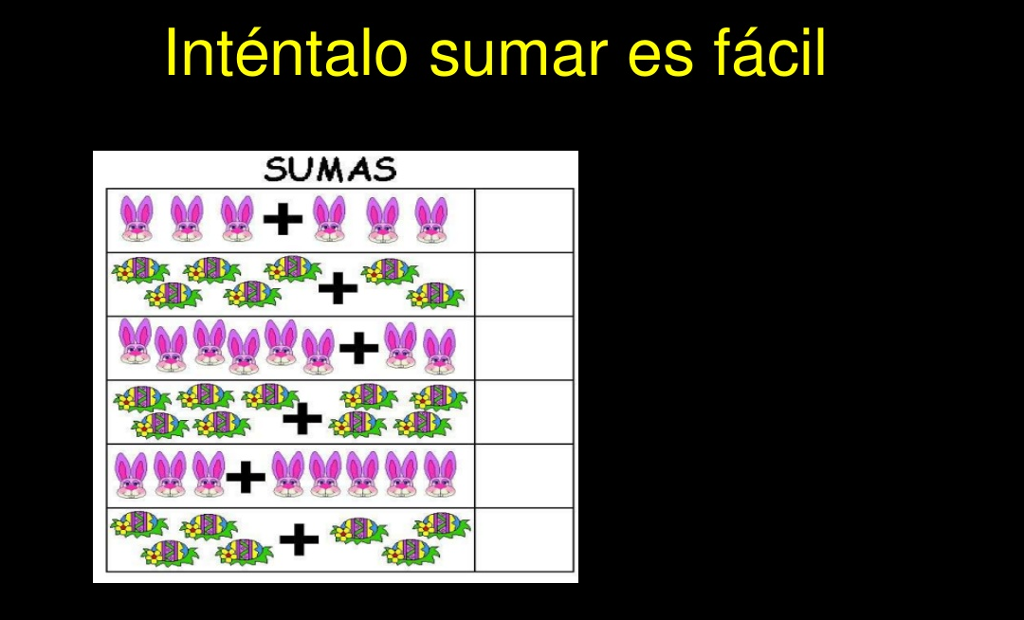

Slide 5
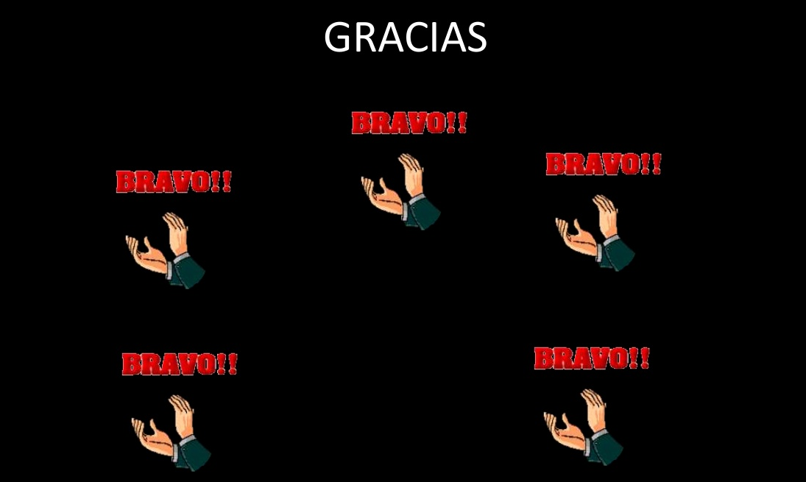
REVISAR EL TRABAJO EN CASA COMO TAREA

